Slide 1

Trường THCS Đức Giang

Slide 2
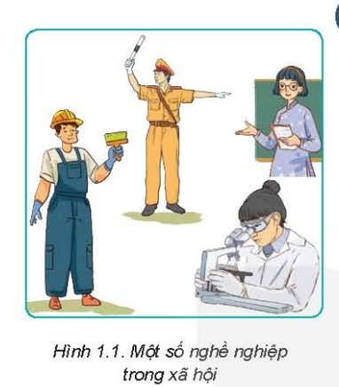
1. Tên nghề làm việc của mỗi người?
2. Em hãy mô tả công việc của mỗi nghề đó?

Slide 3
Bài 1: NGHỀ NGHIỆP TRONG LĨNH VỰC KĨ THUẬT VÀ CÔNG NGHỆ
Giáo viên: Đặng Thị Bích Đào

Slide 4
1
Khái quát về nghề nghiệp
NỘI DUNG
BÀI HỌC
2
Đặc điểm và yêu cầu của các ngành nghề trong lĩnh vực kĩ thuật, công nghệ

Slide 5
I. Khái quát về nghề nghiệp
KHÁM PHÁ

Slide 6
I. Khái quát về nghề nghiệp
Môi trường làm việc
Tên nghề
Quá trình đào tạo
Nhiệm vụ đang làm
Mô tả nghề nghiệp của một người thân trong gia đình?
Thu nhập

Slide 7
Điền vào phiếu học tập
Tên nghề | Nhiệm vụ đang làm | Môi trường đang làm | Thu nhập | Quá trình đào tạo

Slide 8

?1. Nghề nghiệp là gì?
?2. Nghề nghiệp có tầm quan trọng gì đối với con người và xã hội?
?3. Việc chọn đúng nghề có ý nghĩa gì đối với bản thân, gia đình và xã hội?

Slide 9
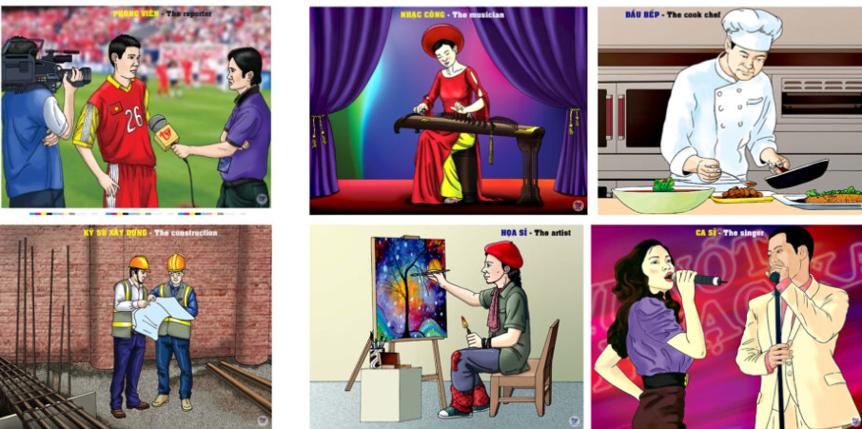
?1. Nghề nghiệp là gì?
?2. Nghề nghiệp có tầm quan trọng gì đối với con người và xã hội?

Slide 10
1. Khái niệm về nghề nghiệp
- Nghề nghiệp là tập hợp các công việc trong một lĩnh vực hoạt động, được xã hội công nhận và thường gắn bó lâu dài với mỗi người;
- Người lao động nhờ được đào tạo mà có năng lực, phẩm chất để tạo ra sản phẩm, phục vụ cho đời sống cá nhân, gia đình và xã hội.

Slide 11
2. Tầm quan trọng của nghề nghiệp đối với con người và xã hội
- Đối với con người:
.Nghề nghiệp cho chúng ta nguồn thu nhập ổn định để chăm lo cho bản thân gia đình;
.Tạo ra môi trường để phát triển nhân cách, phát huy năng lực sở trường giúp chúng ta thỏa mãn đam mê, khát khao tạo nên niềm vui, hạnh phúc trong cuộc sống.
- Đối với xã hội:
.Nghề nghiệp góp phần tạo ra sản phẩm vật chất, tinh thần đáp ứng nhu cầu ngày càng cao của xã hội;
.Góp phần thúc đẩy phát triển kinh tế đem lại phồn vinh cho xã hội;
.Nghề nghiệp góp phần giảm các tệ nạn xã hội đảm bảo kỷ cương ổn định xã hội

Slide 12
3. Ý nghĩa của việc chọn đúng nghề nghiệp của mỗi người
-Tạo ra sự say mê, hứng thú với công việc.
-Phát huy được khả năng, tố chất của cá nhân trong nghề nghiệp.
-Tăng hiệu quả làm việc.
Đối với cá nhân
-Nhanh chóng có việc làm, tạo thu nhập gánh vác một phần chi phí gia đình.
-Là cơ hội để xây dựng kế hoạch gia đình tương lai
Đối với cá nhân
-Tránh lãng phí nguồn lực, đào tạo đổi nghề trong quá trình học tập, làm việc.
-Giúp phân bổ nguồn lực đồng đều trong các lĩnh vực.
-Giảm thiểu tình trạng thất nghiệp.
Đối với cá nhân

Slide 13
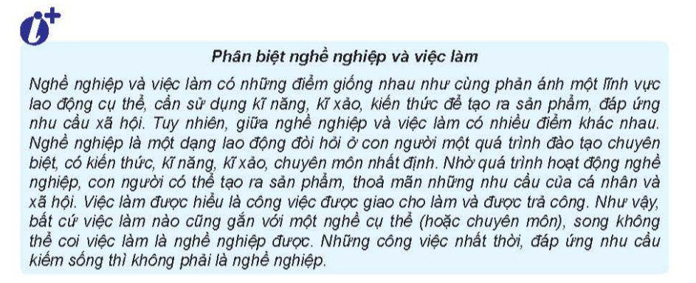

Slide 14
Kết nối năng lực
Kể tên một nghề thuộc lĩnh vực kĩ thuật, công nghệ mà em biết

Slide 15
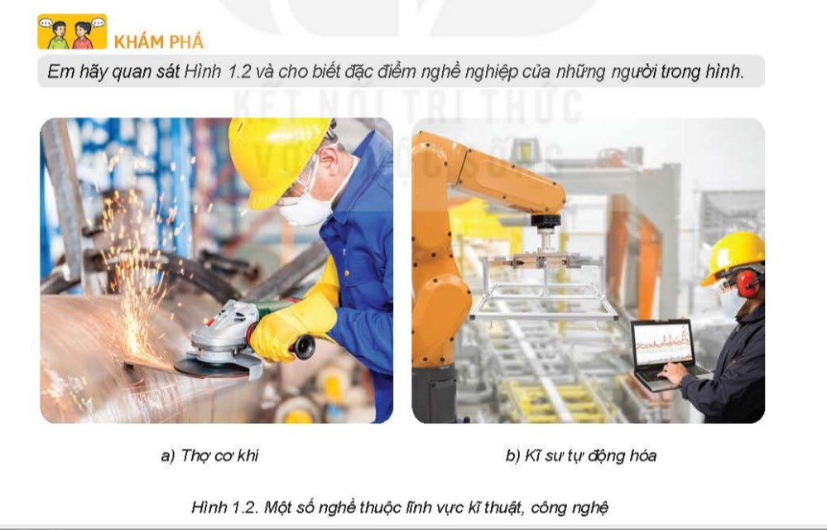
II. Đặc điểm, yêu cầu chung của các ngành nghề trong lĩnh vực kĩ thuật, công nghệ.
HĐ Nhóm
Nghề nghiệp trong lĩnh vực kĩ thuật:
1. Đặc điểm của ngành nghê
- Sản phẩm lao động
- Đối tượng lao động
- Môi trường làm việc
Nghề nghiệp trong lĩnh vực kĩ thuật:
2. Yêu cầu chung của các ngành nghề
- Năng lực
- Phẩm chất

Slide 16

1. Đặc điểm của ngành nghề
Sản phẩm lao động | - Các sản phẩm cơ khí, kĩ thuật; -Các ứng dụng phần mềm sử dụng cho các thiết bị điện tử phục vụ cho hoạt động sản xuất, kinh doanh và dịch vụ xã hội.
Đối tượng lao động | Sử dụng công cụ lao động, vật liệu để chế tạo sản phẩm
Môi trường làm việc | Bụi, khói, tiếng ồn, điện từ trường, phóng xạ ...gây ảnh hưởng tới môi trường và sức khỏe của người lao động.

Slide 17

2. Yêu cầu chung của các ngành nghề trong lĩnh vực kĩ thuật công nghệ.
Năng lực | - Có trình độ chuyên môn phù hợp với việc làm; hiểu biết, vận dụng kiến thức vào thực tế có khả năng sử dụng các phương tiện, thiết bị đúng cách và hiệu quả. - Có năng lực làm việc độc lập, làm việc theo nhóm - Có năng lực tự học, tự nghiên cứu, đổi mới sáng tạo; có khả năng học tập ngoại ngữ, tin học. - Có đủ sức khỏe để làm việc lâu dài
Phẩm chất | - Chấp hành nghiêm kỷ luật lao động; - Trung thực; làm việc có trách nhiệm; tuân thủ đúng quy định, quy trình kỹ thuật và an toàn lao động; - Cần cù, chăm chỉ cố gắng khắc phục khó khăn; - Có ý thức phấn đấu rèn luyện học tập

Slide 18
Luyện tập
?1. Mô tả công việc cụ thể của nghề?
?2.Nêu những yêu cầu đối với người làm nghề?
?3. Sưu tầm một số hình ảnh liên quan đến 1 nghề mà em yêu thích

Slide 19


Kết nối nghề nghiệp

Slide 20

DẶN DÒ
Tìm hiểu thêm về 2 ngành nghề mới
Đọc và tìm hiểu trước bài 2

Slide 21
Xin cảm ơn thầy cô và các em !

